Slide 1
^{PoW（Proof of Work）}
为了创建区块，每个节点都要完成一项称为PoW的任务。该任务完成的条件是，节点找到一个特定Nounce，使得待创建区块的哈希值是由一系列0位开始。这类似于一场所有节点都参与的竞赛，最先胜出的节点创建区块，并将新创建的区块广播给其他节点。

Slide 2
^{PoW（Proof of Work）}
一旦区块创建完成，该节点就会向全网广播该区块，收到该区块的节点验证区块内容，通过验证的话就将该区块添加到当前区块链的最末端，然后开始下一个区块的创建工作。
若要改动某个区块中的信息，则需要修改该区块的内容及其后续所有区块的prevHash，也就是说需要对该区块及后续区块再做一次PoW任务。

Slide 3
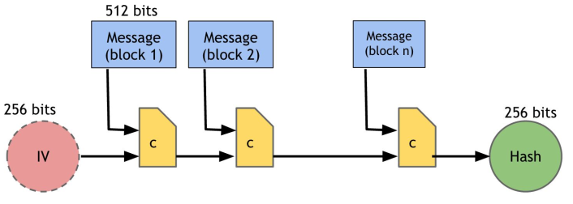
^{Hash Function}
+ 输入任意长度、任意内容的数据
+ 输出固定长度的数据，比如256bit
SHA-256:

Slide 4
^{Network}
比特币以如下的步骤运行网络：
产生新的交易，并广播到全网；
每个节点都收集交易内容，将其放到一个区块中；
为了创建区块，每个节点都进行PoW过程；
一旦某个节点完成PoW过程，就会将新建的区块向全网广播；
当节点收到区块时，如果区块内交易有效，没有被支付过，就会接收该区块；
区块接受新的区块时，会开始新的区块创建工作，待创建区块的prevhash指向刚刚接受的区块。

Slide 5
^{Network}
区块总是认为最长的链是正确的，并致力于扩展最长的链。如果两个节点同时完成区块创建工作，并向全网广播，那么其他节点先收到哪个就用哪个区块来扩展区块链。收到后来的区块时，也会将其保存。等待下一轮区块创建完成时，就可以判断哪个是较长的链了。

